Slide 1
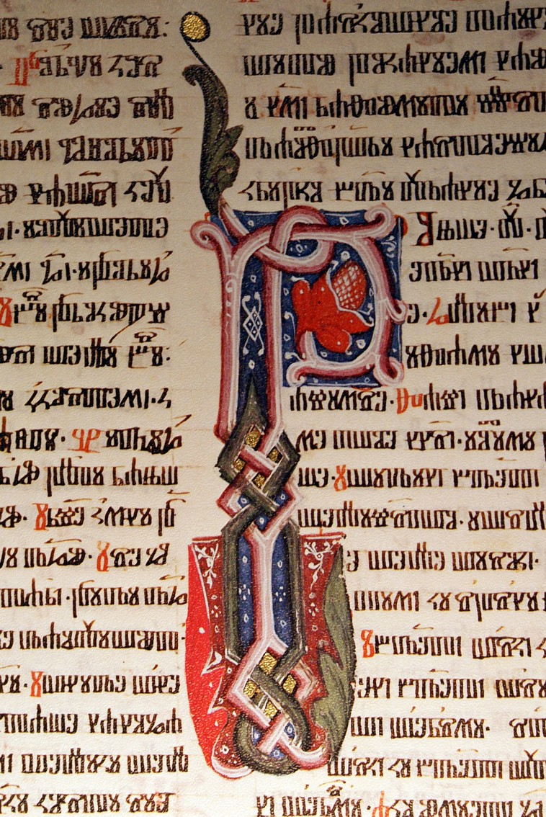

Slide 2
UfkolikoznakovanajednommjestubistelmihtjelipomoćiTražiosamupravopisuonjekažupravomjestozatorečeničneznakoveistvarnocijelojepoglavljenjimaposvećenoRečeničniznakovitkobirekaokolikopravila
Uf, koliko znakova na jednom mjestu!Biste l’ mi htjeli pomoći? Tražio sam u pravopisu (on je, kažu, pravo mjesto za to) rečenične znakove i stvarno – cijelo je poglavlje njima posvećeno! Rečenični znakovi – tko bi rekao koliko pravila!
- olakšavaju nam čitanje i razumijevanje teksta

Slide 3
Trotočje ...
Na školskoj utakmici pjevaju, plješću, bodre...
Pa...ovaj...ne znam odgovor.
Novi zakon (...) omogućuje traženje putovnice.
- nedovršeno nabrajanje
- isprekidani govor
- izostavljen dio teksta

Slide 4
Izostavnik ‘
Drž’te ga!
Jel’ to krevet il’ormar?
Srce je to malo, al’vatreno.
- bilježimo ga na mjestu izostavljenog slova ili sloga
Pazi!
Bit ću uporan!

Slide 5
Zagrada ( )
Srednjodalmatinski otoci obuhvaćaju skupinu velikih (Brač, Hvar, Vis, Šolta) i manjih otoka.
Nikola (pruža Katarini rupčić):”Izvoli.”
U dvorani (ispunjenoj do posljednjeg mjesta) bilo je divno.
- dio rečenice koji služi za objašnjavanje
- didaskalije
- manje važan dio teksta

Slide 6
Crtica – piše se s bjelinama
Mislio je – u početku – bit će dobro.
Često je putovao na relaciji Split – Zadar.
Vozio se brzinom 60 – 80 kilometara na sat.
Ivana Brlić-Mažuranić (1874. – 1938.)poznata je hrvatska spisateljica.
Radno vrijeme je 9 – 16 sati.
- umetnuti dio
- pri izražavanju raspona
- brzina kretanja
- trajanje
- u značenju od - do

Slide 7
Spojnica (kraća od crtice, ne pišemo razmake ispred i iza nje)
Bije-li, ko-šar-ka
-ji, -iji, naj-
Ivana Brlić-Mažuranić

Slide 8
Koji su koji Ivana Brlić-Mažuranić (1874. – 1938.)poznata je hrvatska spisateljica.
Pravopisni znakovi kazuju kako se nešto čita i razumije.
Rečenični znakovi rastavljaju tekst na rečenice i rečenične dijelove.

